Slide 1
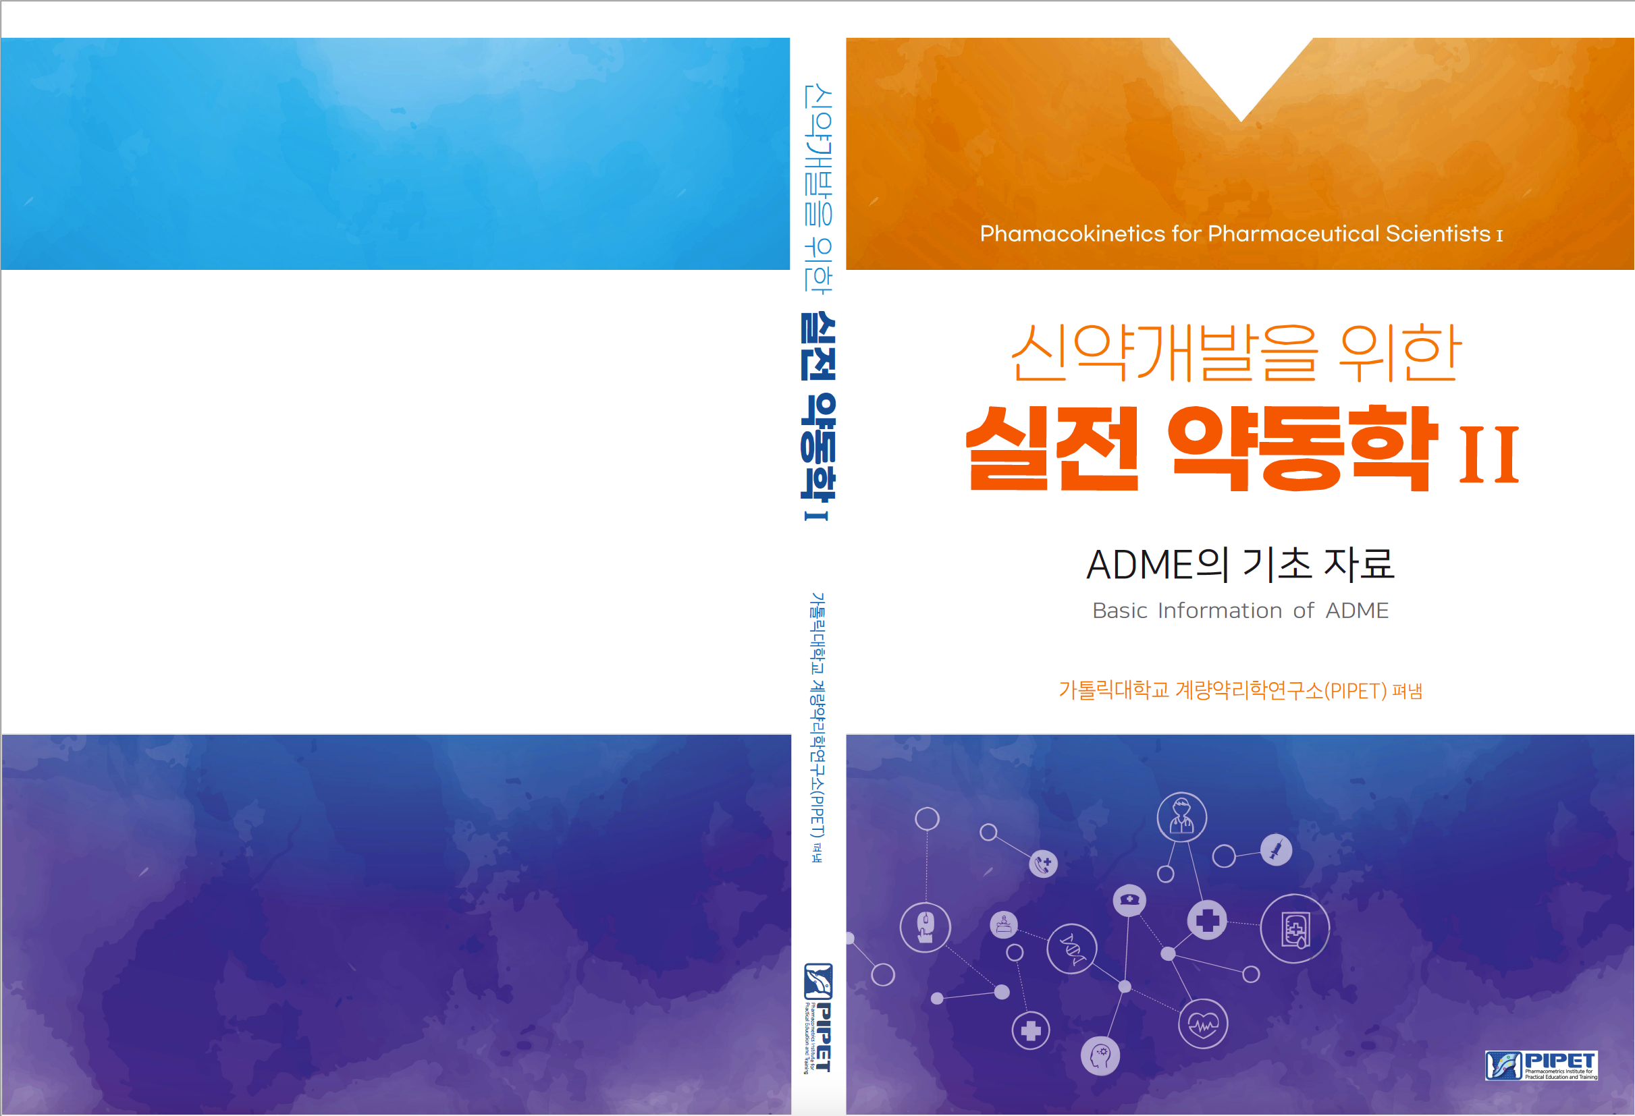


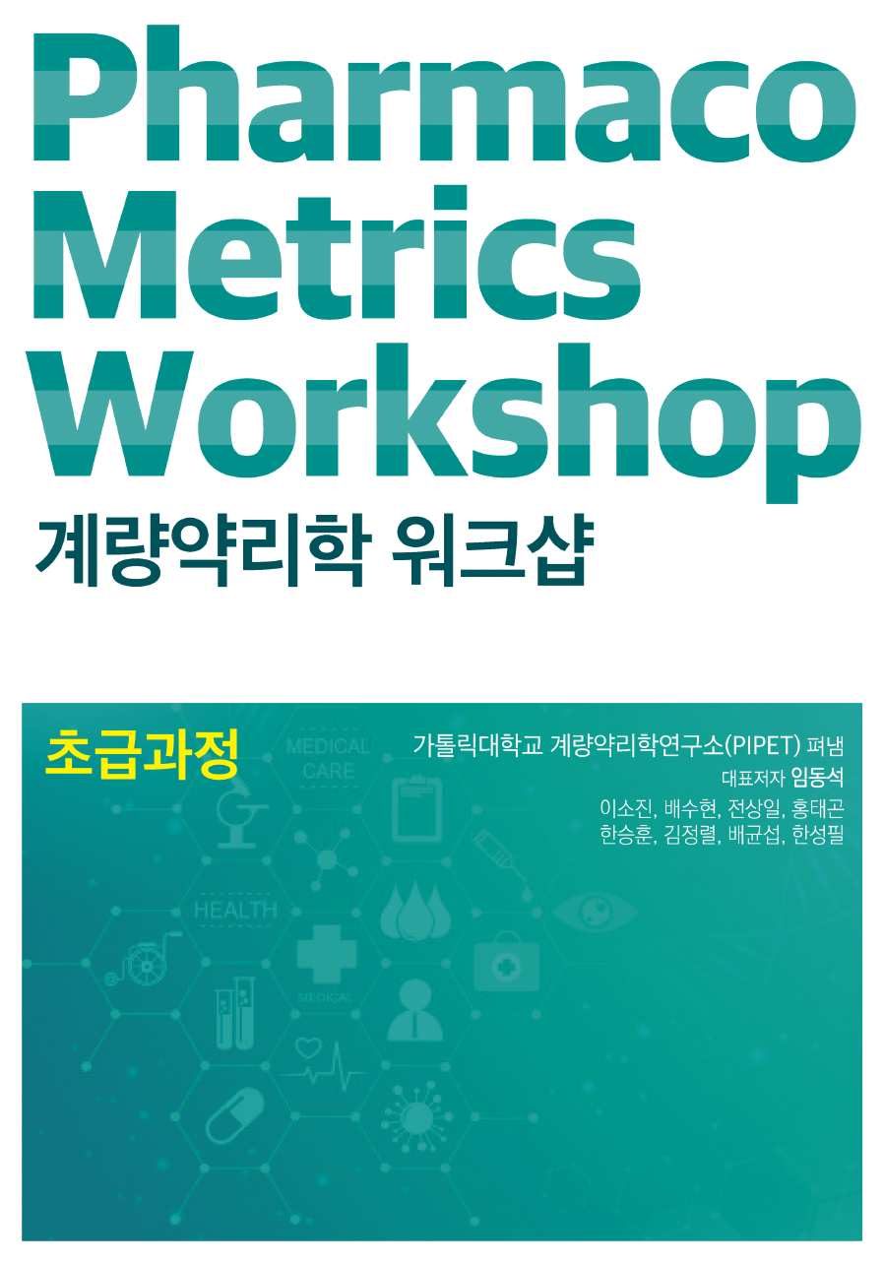

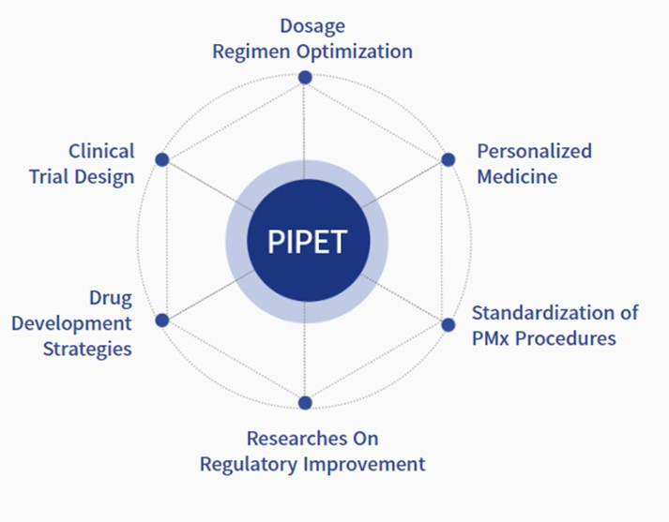
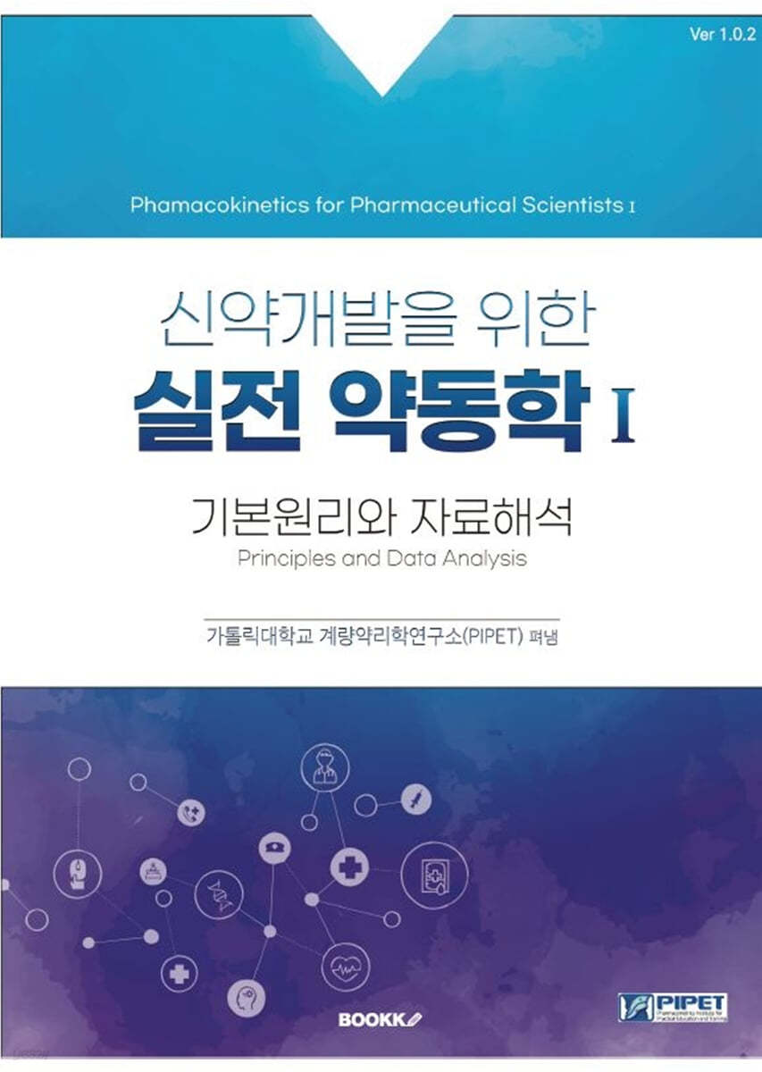
v1.0.0
신약개발을 위한 실전 약동학 II (ADME의 기초자료)
Phamacokinetics for Pharmaceutical Scientists I (Basic Information for ADME)
약동학은 신약의 발견부터 시판허가 이후의 관리에 이르기까지 모든 단계에서 쓰이는 가장 기본적이고 필수적인 지식이며 도구입니다. 저자들은 지난 20여년간 대학과 기업의 연구원들을 대상으로 약동학을 가르치며 겪은 학습자들의 질문과 반응들을 토대로 꼭 필요한 내용들을 이해하기 쉽게 설명하고자 영상 제작과 함께, 이 교재를 만들게 되었습니다.
PIPET (가톨릭계량약리학연구소, Pharmacometrics Institute for Practical Education & Training)
임상약리학의 중추적 영역인 계량약리학 분야를 주요 연구 주제로 하는 우리나라 최초의 연구소로 2014년 개소하였습니다.
PIPET은 계량약리학 연구 방법론 개선, 선진 계량약리학 기법 도입, 사용자 친화적 계량약리학 소프트웨어 개발, 신약 개발 및 임상 상황에서 약물 요법에 대한 정량적 근거 마련 등의 업무를 수행하고 있으며, 학위 과정, 제약사 인력 교육 프로그램, 주기적 계량약리학 워크샵 개최 등을 통해 전문가를 적극 양성하고 있습니다.
또한, 서울성모병원 임상약리과와 데이터 확보 및 해석이 동시에 이루어질 수 있는 효율적인 연구 체계를 구축하고 있으며, 이를 기반으로 국내 신약 연구 및 약물요법 개선을 위해 노력하고 있습니다.
홈페이지 | www.pipet.or.kr
LMS | www.pipetlms.or.kr
계량약리학 워크샵–초급과정
혼합효과모델링 기법을 가르치는 PK/PD 워크샵을 십여 년간 개최한 교육의 경험을 바탕으로, 국내에서 입문자들이 보다 쉽게 이해하고 따라갈 수 있도록 워크샵의 basic-1과 2의 내용을 고스란히 담았습니다.
PIPET 펴냄 | 대표저자 임동석 | 값 20,000원
신약 개발을 위한 실전 약동학 I
약동학은 신약의 발견부터 허가 이후의 관리에 이르기까지 전단계에서 쓰이는 가장 기본적이고 필수적인 지식이며 도구입니다. 파라미터들 각자의 의미와 해석, 자칫하면 오해하거나 혼동하기 쉬워서 주의할 측면 등을 독자들을 위해 드러내고자 하였습니다. PIPET 펴냄 | 대표저자 임동석 | 값 12,500원

